Slide 1
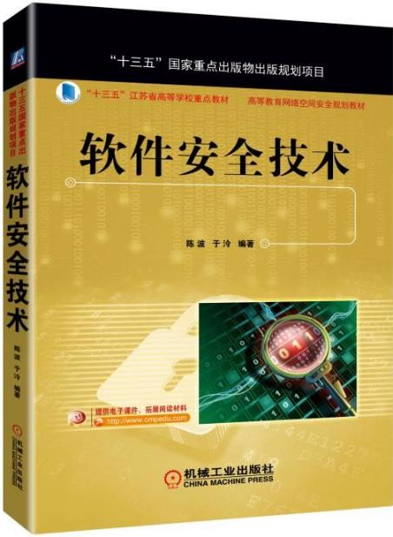
第9章 软件安全测试
伏 晓
南京大学软件学院

Slide 2
本讲要点
1. 软件测试与软件安全测试
2. 软件安全功能测试
3. 代码分析
4. 模糊测试
5. 渗透测试
6. 应用案例

Slide 3
1. 软件测试与软件安全测试
（1）软件测试主要工作：
软件测试的目标
在软件投入生产性运行之前，尽可能多地发现软件中的错误。软件测试是保证软件质量的关键步骤，它是对软件规格说明、设计和编码的最后复审。
软件测试的方法
常用的两种软件测试方法是白盒测试和黑盒测试。

Slide 4
1. 软件测试与软件安全测试
（1）软件测试主要工作：
软件测试的步骤
1）模块测试
2）子系统测试
3）系统测试
4）验收测试
5）平行运行

Slide 5
1. 软件测试与软件安全测试
（2）软件安全测试主要工作：
软件安全测试的概念
软件安全测试的目标
验证软件系统的安全功能是否满足安全需求。
发现系统的安全漏洞，并最终把这些漏洞的数量降到最低。
评估软件的其他质量属性，包括可靠性、可存活性等。
软件安全测试的内容
软件安全功能测试。
软件安全漏洞测试。

Slide 6
1. 软件测试与软件安全测试
（2）软件安全测试主要工作：
软件安全测试的概念
软件安全测试的原则
应尽早进行软件安全测试，越晚发现漏洞，修复的成本越高。
在有限的时间和资源下进行测试，找出软件所有的错误和缺陷是不可能的，软件测试不能无限进行下去，应适时终止。在软件安全测试中同样如此，应该通过威胁建模等方法，优先测试高风险模块。
软件安全没有银弹。
程序员应避免检查自己的程序。同样，软件安全测试也应该如此。
尽量避免测试的随意性。

Slide 7
1. 软件测试与软件安全测试
（2）软件安全测试主要工作：
软件测试与软件安全测试的区别
软件测试主要是从最终用户的角度出发发现缺陷并修复，保证软件满足最终用户的要求。
软件安全测试则是从攻击者的角度出发发现漏洞并修复，保证软件不被恶意攻击者破坏。

Slide 8
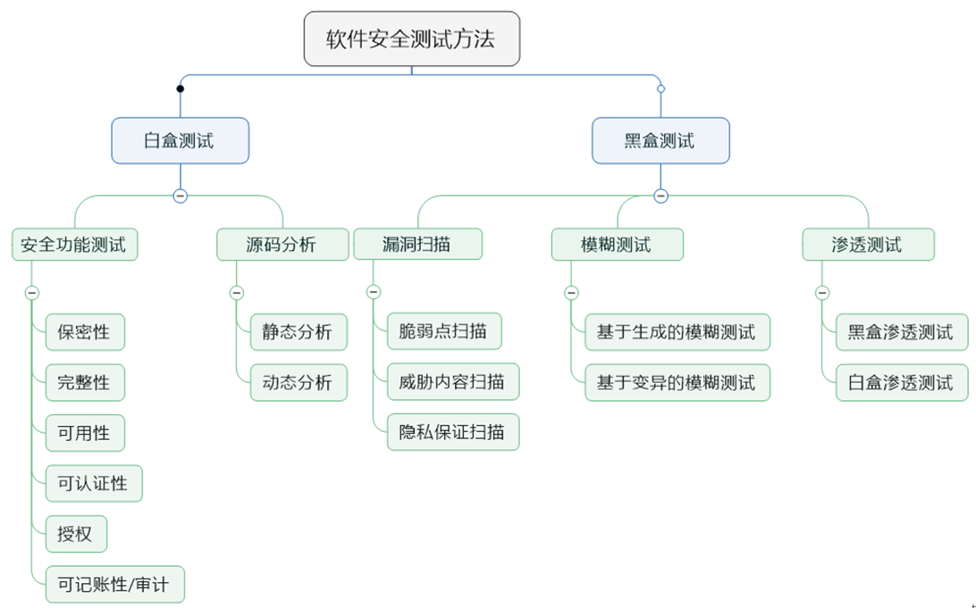
1. 软件测试与软件安全测试
（2）软件安全测试主要工作：
软件安全测试的方法

Slide 9
1. 软件测试与软件安全测试
（2）软件安全测试主要工作：
软件安全测试的基本框架
1）制定安全测试策略。
2）设计基于风险的安全测试计划。
3）规范化的软件安全需求。
4）软件结构风险分析
5）执行软件安全测试。
6）测试环境管理。
7）测试数据管理。

Slide 10
2. 软件安全功能测试
（1）保密性测试：
1）标准遵从
2）数据验证
3）加密算法的验证
检测加密算法的强度。
检测伪随机数产生方法。
加密密钥不能被明文硬编码到程序源代码中，密钥的生成、交换、存储、恢复、归档和丢弃过程也必须被验证。

Slide 11
2. 软件安全功能测试
（1）保密性测试：
4）与保密性机制相关的其他安全问题
未对加密数据进行签名，导致攻击者可以篡改数据。
重要数据（如网上支付信息）传输过程中未进行有效的加密处理。
身份验证算法存在缺陷，身份标识（如会话密钥）的唯一性、随机性和强度可以采用相空间分析、资源与时间允许条件限制等方法进行验证，这些测试都需要进行。
客户机和服务器时钟未同步，从而给攻击者留下足够的时间来破解密码或修改数据。
提交的表单中对敏感字符的限制和转换存在问题。
网页出错反馈导致信息泄露问题等。

Slide 12
2. 软件安全功能测试
（2）完整性测试：
数据完整性测试
文件完整性检测。
数据库完整性测试。
系统完整性测试
主要检测主机系统是否未经授权进行了更改或破坏，包括日志完整性、文件完整性、注册表完整性、进程完整性、服务完整性。
完整性保护主要通过哈希函数和数据签名机制来实现。
Notes:
数据库完整性例子：数据完整性是为了在数据的添加、删除、修改等操作中不出现数据的破坏或多个表数据不一致。

Slide 13
2. 软件安全功能测试
（3）可用性测试：
测试软件能够达到预期使用目的的程度（有效性）。
测试软件达到目的所花费的资源（效率）。
测试用户发现该软件产品使用可接受的程度（用户满意度）。

Slide 14
2. 软件安全功能测试
（4）可认证性测试：
身份认证测试
用户账户命名规范
认证密钥的管理
认证凭证管理
数据源发认证测试
信息接收者验证信息发送者的身份、确认信息在离开信息发送者之后的完整性以及消息的新鲜性。

Slide 15
2. 软件安全功能测试
（5）授权测试：
授权是认证成功之后用户访问权限分配的过程。授权测试意味着需要理解授权是如何实现访问控制目标的，以及如何利用这些信息来绕过授权机制。
授权测试的内容包括检查用户权限是否进行了适当的等级划分。
授权测试的具体实例如：用户登录和权限分配状况，以验证用户权限的正确性；是否明确区分系统中不同用户权限；系统会不会因为用户权限的改变而造成混乱等。

Slide 16
2. 软件安全功能测试
（6）可记账性/审计测试：
1）系统及性能监控
2）日志分析
3）事件监控
4）监控方法与工具

Slide 17
3. 代码分析
（1）代码静态分析与动态分析的概念：
静态代码分析
代码静态分析的内容
代码静态分析采用的技术
代码静态分析的方法
代码静态分析的优缺点分析
动态代码分析
代码动态分析是指对正在运行的代码（或程序）进行检查。代码动态分析可用于确保代码正常可靠地运行。

Slide 18
3. 代码分析
（1）代码静态分析技术举例：
符号执行（Symbolic Execution）
使用可以表示任意实际值的符号（Symbol）而不是使用实际值作为输入；而其执行过程也是在符号上进行操作，如为变量生成表达式（Expression）而不是具体值；同时会记录路径约束（Path Constraint, 或称Path Condition），从而可以求解能执行到此路径的输入实际值。

Slide 19
3. 代码分析
（1）代码静态分析技术举例：
符号执行分类
静态符号执行（Static Symbolic Execution）[King:CACM76] [Calysto:ICSE08]
代码不真正执行（如不执行系统调用、不循环执行）
动态符号执行（混合执行） （Dynamic Symbolic Execution）
[Cadar:EXE:CCS06]，[Godefroid:DART:PLDI05]，[Cadar:KLEE:OSDI08]，[Godefroid:SAGE:NDSS08]，[Chipounov:S2E:ASPLOS11]

Slide 20
3. 代码分析
（1）代码静态分析技术举例：
符号执行发展史
最早由J.C. King, R.S. Boyer et al., W.E. Howen等几位独立发现，在1975年提出[King:CACM76]
现在广泛用于各类程序分析中（包括软件测试、二进制或源码安全分析、模型检查Model Checking等）

Slide 21
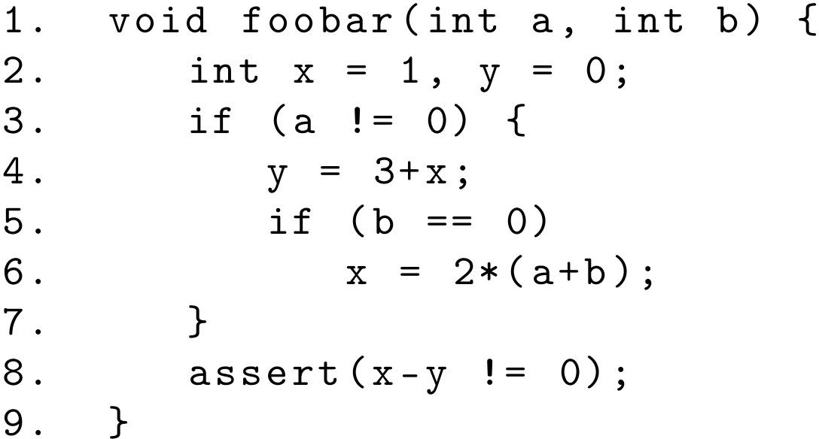
3. 代码分析
（1）代码静态分析技术举例：
符号执行举例
例子来自Baldoni et al., A Survey of Symbolic Execution Techniques, ACM Computing Surveys 2018

Slide 22
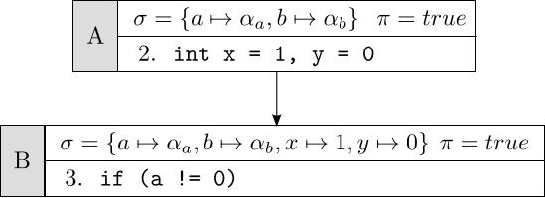
3. 代码分析
（1）代码静态分析技术举例：
符号执行举例
假设：σ表示当前变量状态，π表示路径约束

Slide 23
3. 代码分析
（1）代码静态分析技术举例：
符号执行举例

Slide 24
3. 代码分析
（1）代码静态分析技术举例：
污点分析
移动App应用的兴起使得一个问题被关注：是否App会将用户的敏感信息发送出去？
[Enck:TaintDroid:OSDI10]（引用3000+）和[Arzt:Flowdroid:PLDI14]（引用1000+）分别利用动态和静态的污点追踪方法来回答这个问题
对敏感信息进行污点标记(Taint)
数据来源为Source（如传感器、麦克风数据），发送出去的地方为Sink（如网络发送接口）

Slide 25
3. 代码分析
（1）代码静态分析技术举例：
污点分析（Taint Tracking，Taint Analysis）是一种特殊的数据流分析方法，特别之处在于：
有关心的数据起源（如不信任数据），可简记为Source
有关心的数据使用（如用做函数返回地址），可简记为Sink
基于通用数据流分析工具可构建污点追踪工具，参考 [Kemerlis:libdft:VEE12] [Chen:Angora:SP18]
起源于TaintCheck[Newsome:TaintCheck:NDSS05](被引1000+)
与符号执行一起被认为是目前最重要的两种安全分析方法[Schwartz:AllYouEver:SP10]

Slide 26
3. 代码分析
（1）代码静态分析技术举例：
污点分析原理
利用词法、语法分析等方法离线分析变量与控制之间的依赖关联，来检查污点数据是否会传递至Sink点。不需要执行目标程序，也无需更改代码
需要研究数据之间的依赖关系
首先需要构造过程间控制流图，再进行函数内和函数间的污点传播分析

Slide 27
3. 代码分析
（1）代码静态分析技术举例：
污点分析策略 [Schwartz:SP10]：
污点引入（Taint Introduction）
哪些数据初始标记为T，哪些为F
污点传播（Taint Propagation）
污点如何传播，一般可以用命题逻辑（Propositional Logic）表示，如t1 ∨ t2
污点检查（Taint Checking）
检查是否发现问题

Slide 28
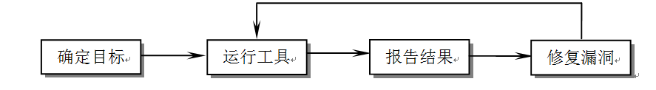
3. 代码分析
（2）源代码静态分析的一般过程：
1）确定目标
这个阶段的工作主要包括确定本次审查的安全目标、审查的内容以及审查前的准备工作。
2）运行工具
在规则库的作用下识别漏洞。
除了工具自带的规则库外，常常还需要根据测试代码的特点来增加自定义规则库。如果现有静态工具不能满足使用需求，也可以选择自行搭建自动化的静态代码分析平台。

Slide 29
3. 代码分析
（2）源代码静态分析的一般过程：
3）报告结果
工具运行完毕后会形成详细的结果报告，还需要分析人员对审查结果进行确认，去除其中的误报。
不要局限于结果报告，要发现潜在的问题，分析工具经常会在敏感操作代码的位置报告一个问题，其附近代码也可能存在问题，分析人员也应重点关注。
如果发现了一个分析工具没有报告的问题，还需要分析如何设定规则才能发现这个问题，将该规则补充到规则库中，并不断完善优化。

Slide 30
3. 代码分析
（2）源代码静态分析的一般过程：
4）修复漏洞
开发人员需要修复审查人员提交的漏洞。
漏洞修复完成后，应进行漏洞可利用性判定，避免出现可利用的漏洞没有被修复的情况。
开发人员修复后，审查人员还需要验证修复是否正确。

Slide 31
3. 代码分析
（3）源代码静态分析工具：
商业软件
Fortify Static Code Analyzer
Coverity
免费（开源）软件
LAPSE
Find Security Bugs
Flawfinder
RIPS
CodeXploiter
Seay源代码审计系统

Slide 32
4. 模糊测试
（1）模糊测试的概念：
模糊测试技术的核心思想
通过监视非预期输入可能产生的异常结果来发现软件问题。
就是使用大量半有效的数据作为应用程序的输入，以程序是否出现异常作为标志，来发现应用程序中可能存在的安全漏洞。
所谓半有效的数据是指，对应用程序来说，测试用例的必要标识部分和大部分数据是有效的，这样待测程序就会认为这是一个有效的数据，但同时该数据的其他部分是无效的。这样，应用程序就有可能发生错误，这种错误可能导致应用程序的崩溃或者触发相应的安全漏洞。

Slide 33
4. 模糊测试
威斯康星大学麦迪逊分校（Wisc）Barton Miller教授在1988的一个课程上作为课程项目选择首次提出[CS736-Projects][Miller, AnEmpirical,CACM99]
是近十多年产业界使用得较多的技术，目前在安全研究上也是一个热点
近年在一些知名会议期刊上发表论文数
来自”Fuzzing –State of the art” IEEE TR’18

Slide 34
4. 模糊测试
（2）模糊测试的分类：
按照利用待测程序信息情况
黑盒（Black-box）
zzuf,Peach
灰盒（Gray-box）
AFL
白盒（White-box）
SAGE（微软）
按照产生输入方法
基于生成（Generation-based）
Peach，Sulley,SPIKE
基于变异（Mutation-based）
AFL
按照领域划分[Manes:The Art:TSE’19]
网络协议 (Network)
文件类 (File)
内核 (Kernel)
并发 (Concurrency)

Slide 35
4. 模糊测试
（3）模糊测试的方法：
1）预生成测试用例
2）随机生成输入
3）手工协议变异测试
4）变异或强制性测试
5）自动协议生成测试

Slide 36
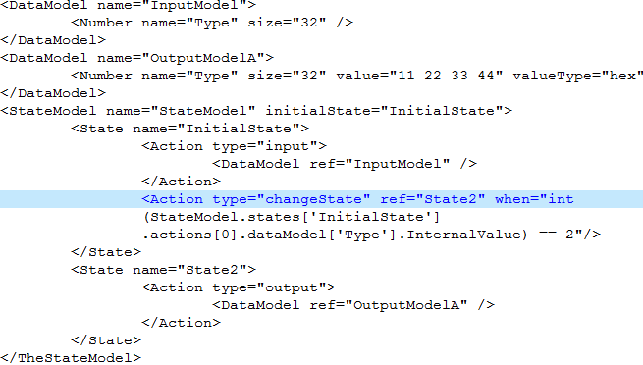
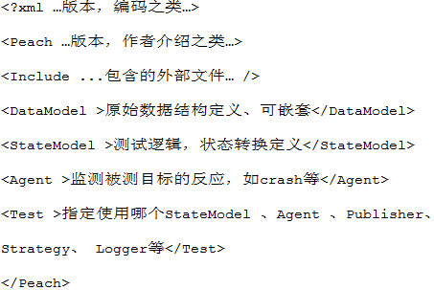
4. 模糊测试
（4）模糊测试的案例：
Peach式的黑盒模糊测试：
采用XML语言定义fuzz消息格式，状态转换方式

Slide 37
4. 模糊测试
（4）模糊测试的案例：
基于代码覆盖（Coverage-based）的模糊测试：
AFL (american fuzzy lop) by Michal Zalewski– 影响巨大、里程碑式的工作
工业界使用广泛、发现了大量漏洞
是很多研究工作的基础
启发了很多其它工具
后继者AFL++
libFuzzer – 集成在Clang（LLVM）中
Google OSS-Fuzz对包括openssl等诸多开源项目进行fuzz
Syzkaller
…

Slide 38
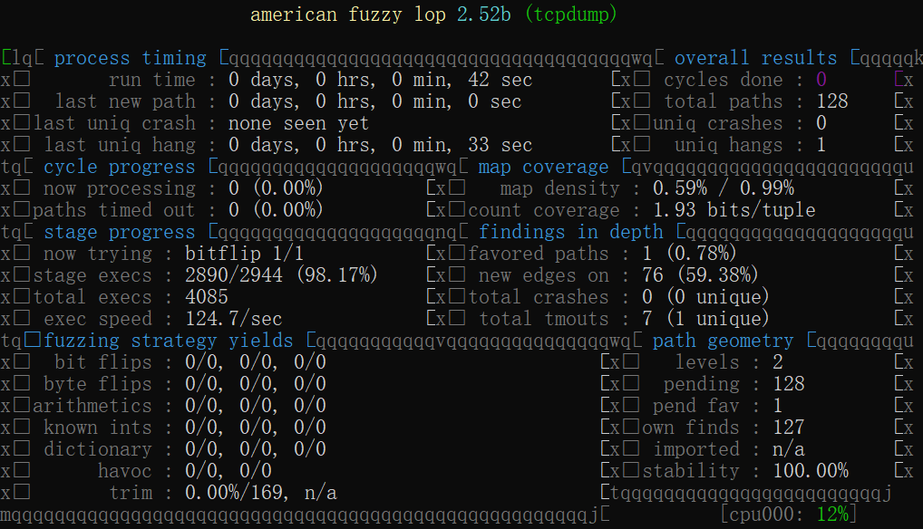
4. 模糊测试
（4）模糊测试的案例：
AFL的运行界面：

Slide 39
4. 模糊测试
（4）模糊测试的案例：
AFL的关键技术：
追踪代码覆盖
采用trace_map（类似bitmap但有count计数）追踪输入的执行覆盖情况
遗传算法
基于遗传算法进行变异，获得新输入
如果新输入有新的执行覆盖，则保留，否则丢弃
工程实现
吞吐率高（实现高效、超时机制）

Slide 40
4. 模糊测试
（4）模糊测试的案例：
AFL的关键技术：
简单算法实现边覆盖（Edge coverage）
cur_location = <COMPILE_TIME_RANDOM>;
shared_mem[cur_location ^ prev_location]++;
prev_location = cur_location >> 1;
Path 1
{…,AC，CD，DF,…}
Path 2
{…,AB，BD，DE, EF,…}
采用64K字节存储路径
字节中存放对应边经过次数
A
C
B
D
E
F
Path 2
Path 1

Slide 41
4. 模糊测试
（5）模糊测试的优点：
模糊测试的测试目标是二进制可执行代码，比基于源代码的白盒测试适用范围更广。
模糊测试是动态实际执行的，不存在静态分析技术中存在的大量误报问题。
模糊测试的原理简单，没有大量的理论推导和公式计算，不存在符号执行技术中的路径状态爆炸问题。
模糊测试自动化程度高，不需要逆向工程中大量的人工参与。

Slide 42
4. 模糊测试
（6）模糊测试的局限性：
访问控制漏洞的发现能力有限。
设计逻辑缺陷的发现能力有限。
多阶段安全漏洞的发现能力有限。
多点触发漏洞的发现能力有限。
模糊测试技术不能保证畸形输入数据能够覆盖到所有的分支代码。

Slide 43
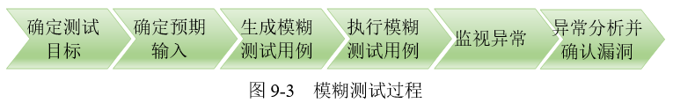
4. 模糊测试
（7）模糊测试的过程：

Slide 44
4. 模糊测试
（8）模糊测试工具：
文字处理软件的模糊测试工具
FileFuzz
SPIKEfile
notSPIKEfile
PaiMei
网络协议的模糊测试工具
Sulley
SPIKE
Peach Fuzzer

Slide 45
4. 模糊测试
（8）模糊测试工具：
Web应用程序的模糊测试工具
Powerfuzzer
SPIKE Proxy
WebScarab
Web Inspect

Slide 46
4. 模糊测试
（8）模糊测试工具：
Web浏览器的模糊测试
COMRaider
Mangleme
Hamachi
CSSDIE
其他模糊测试工具
American Fuzzy Lop

Slide 47
5. 渗透测试
（1）渗透测试的概念：
渗透测试技术的核心思想
模仿黑客的特定攻击行为，也就是尽可能完整地模拟黑客使用的漏洞发现技术和攻击手段，对目标的安全性作深入的探测，发现系统最脆弱环节的过程。

Slide 48
5. 渗透测试
（1）渗透测试的概念：
渗透测试的方法
1）根据测试执行人员对目标系统环境相关信息掌握程度的不同，可以分为两种类型。
黑盒渗透测试
白盒渗透测试
2）根据执行渗透测试范围的不同，可以分为3种类型：
内网测试
外网测试
不同网段/VLAN之间的渗透测试

Slide 49
5. 渗透测试
（2）渗透测试的过程：
《渗透测试执行标准》将渗透测试过程分为以下7个阶段。
1）前期交互（Pre-engagement Interactions）
2）情报收集（Intelligence Gathering）
3）威胁建模（Threat Modeling）
4）漏洞分析（Vulnerability Analysis）
5）渗透攻击（Exploitation）
6）后渗透攻击（Post Exploitation）
7）报告（Reporting）

Slide 50
5. 渗透测试
（3）渗透测试工具：
Kali Linux系统
Metasploit框架工具

Slide 51
6. 应用案例
【案例9】Web应用安全测试与安全评估
1. 漏洞扫描、模糊测试、渗透测试与安全评估
2. 常用Web应用安全漏洞扫描和安全评估工具
3. Web安全评估工具分析
4. Web安全评估管理

Slide 52
本讲要点
1. 软件测试与软件安全测试
2. 软件安全功能测试
3. 代码分析
4. 模糊测试
5. 渗透测试
6. 应用案例

